Slide 1
高性能部署平台介绍
High Performance Deplyment Platform
刘方盛

Slide 2
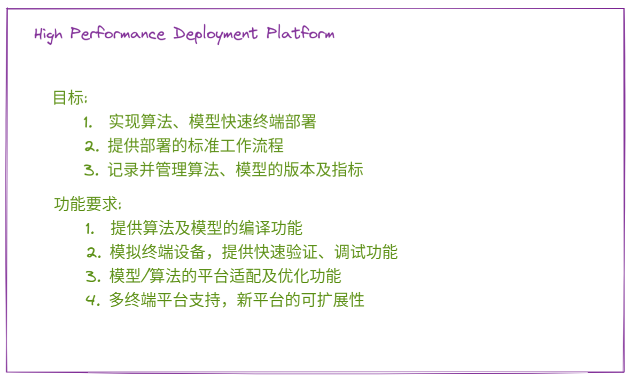
平台目标

Slide 3
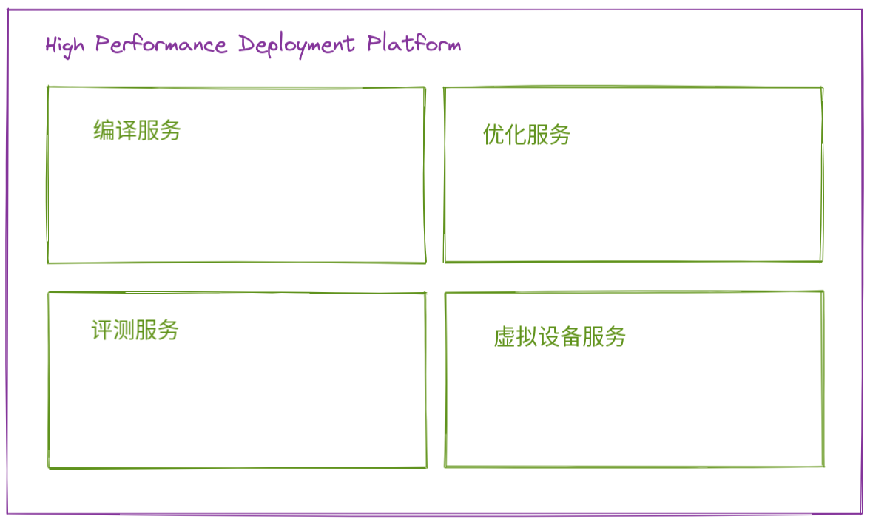
功能组成

Slide 4
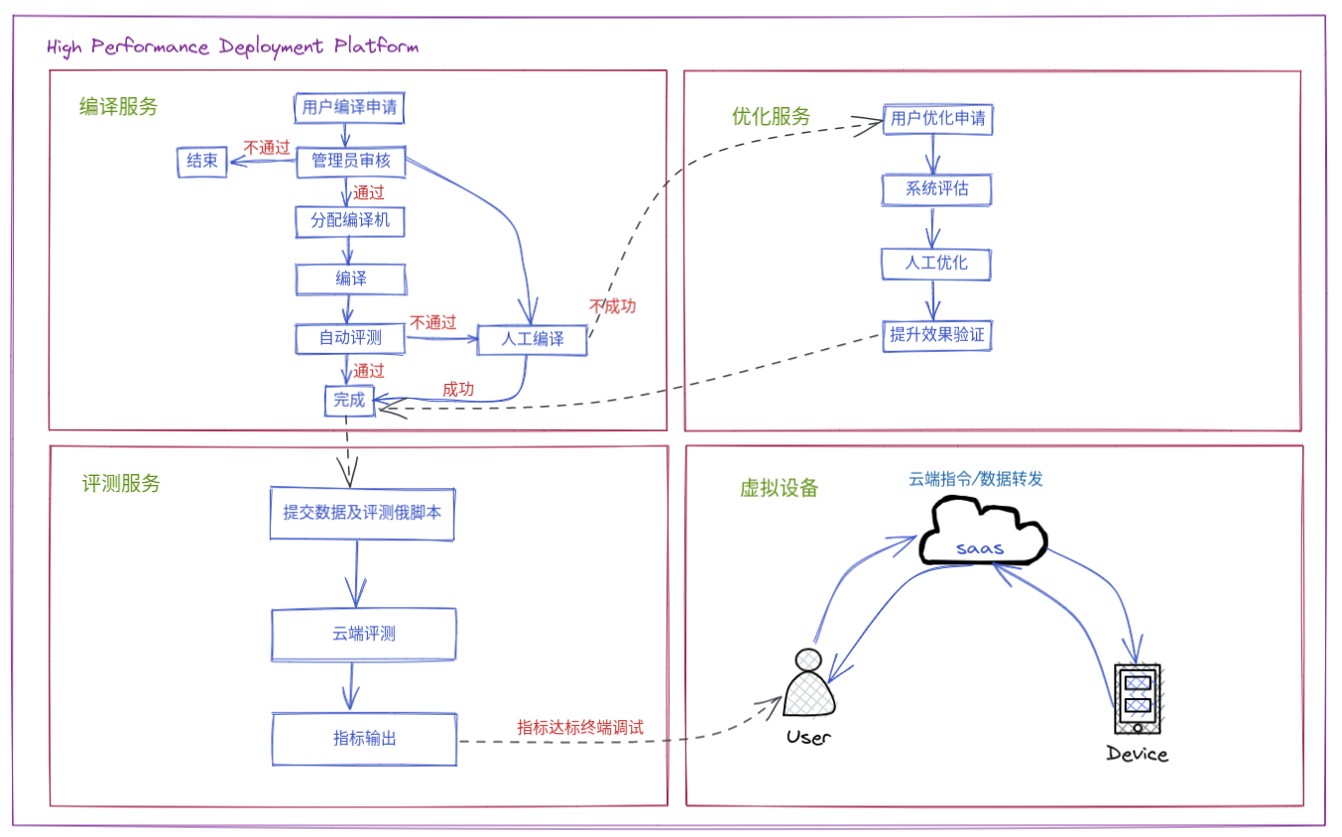
工作流程

Slide 5
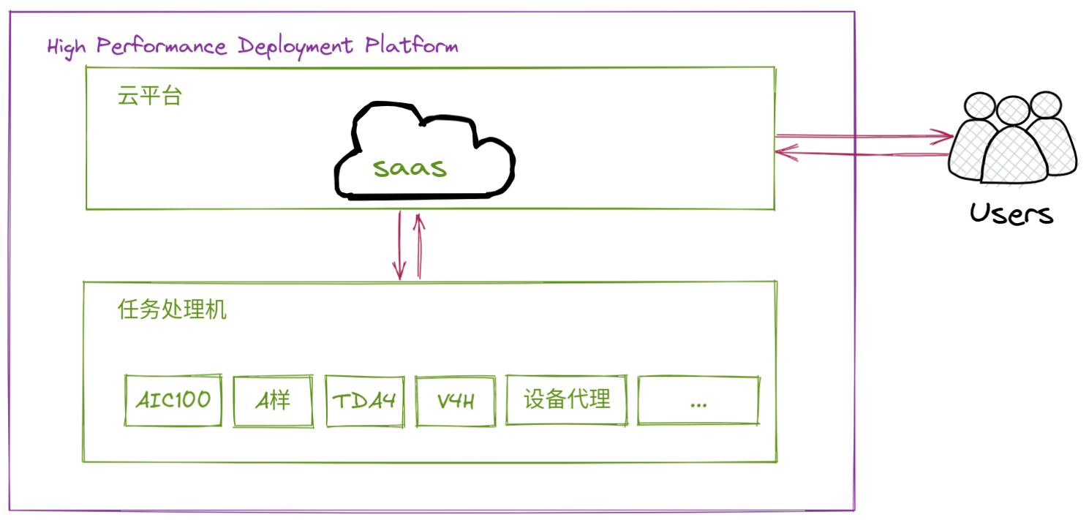
系统拓扑

Slide 6
编译服务使用说明
High Performance Deplyment Platform
刘方盛

Slide 7
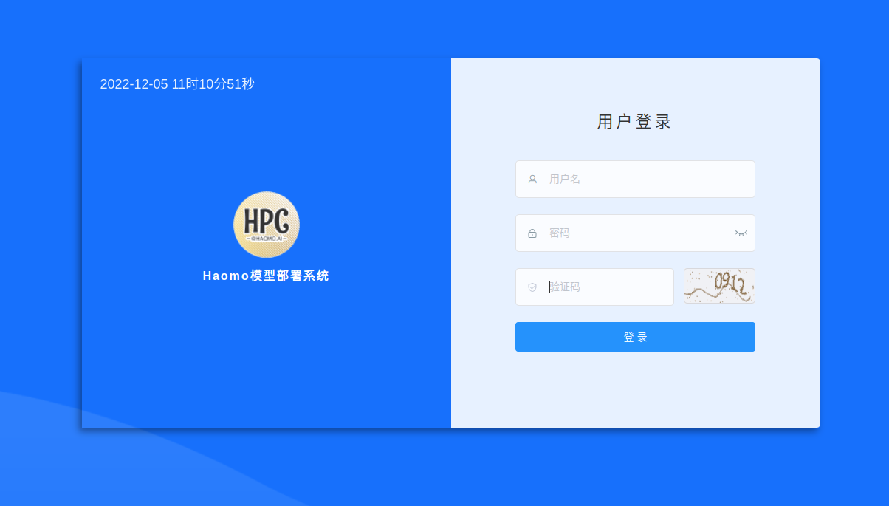
用户操作手册——登陆
联系管理员获账号

Slide 8
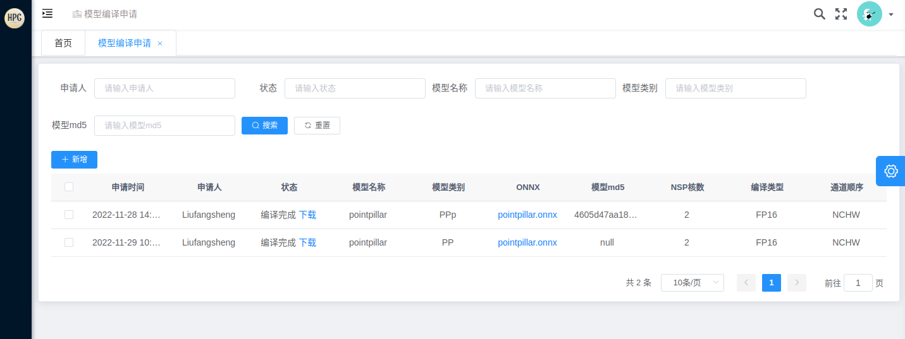
用户操作手册——创建编译请求

Slide 9
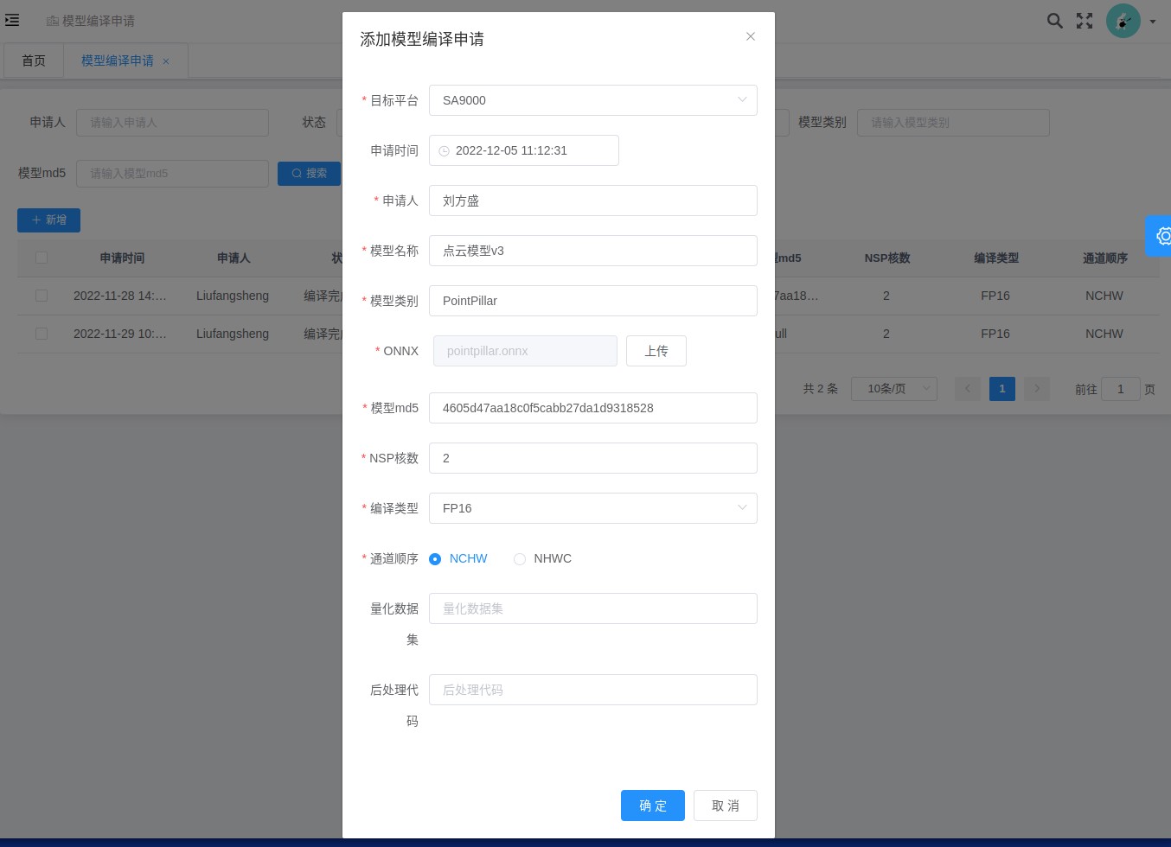
用户操作手册——创建编译请求

Slide 10
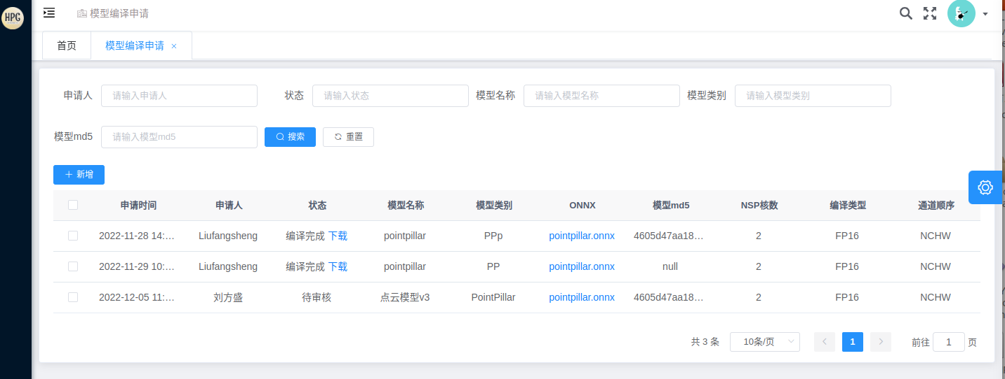
用户操作手册——查看请求下载完成的产出

Slide 11
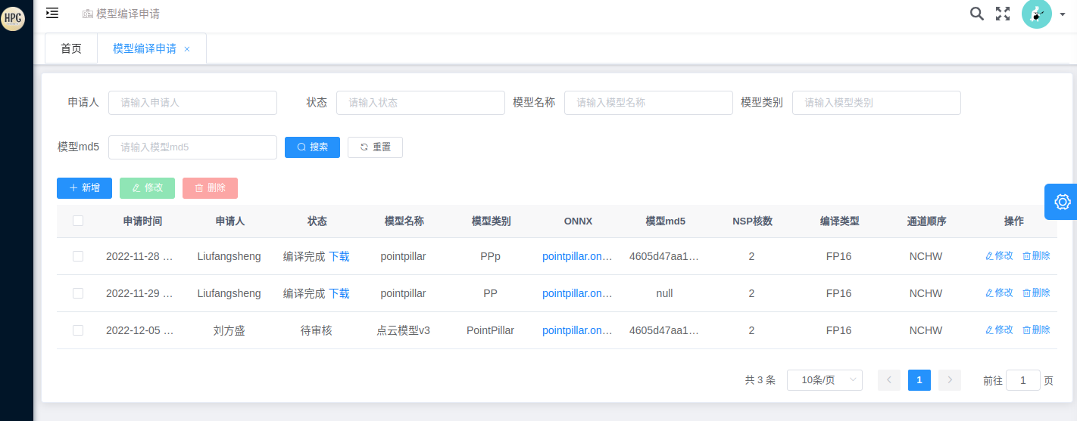
审核员操作手册——审核编译请求

Slide 12
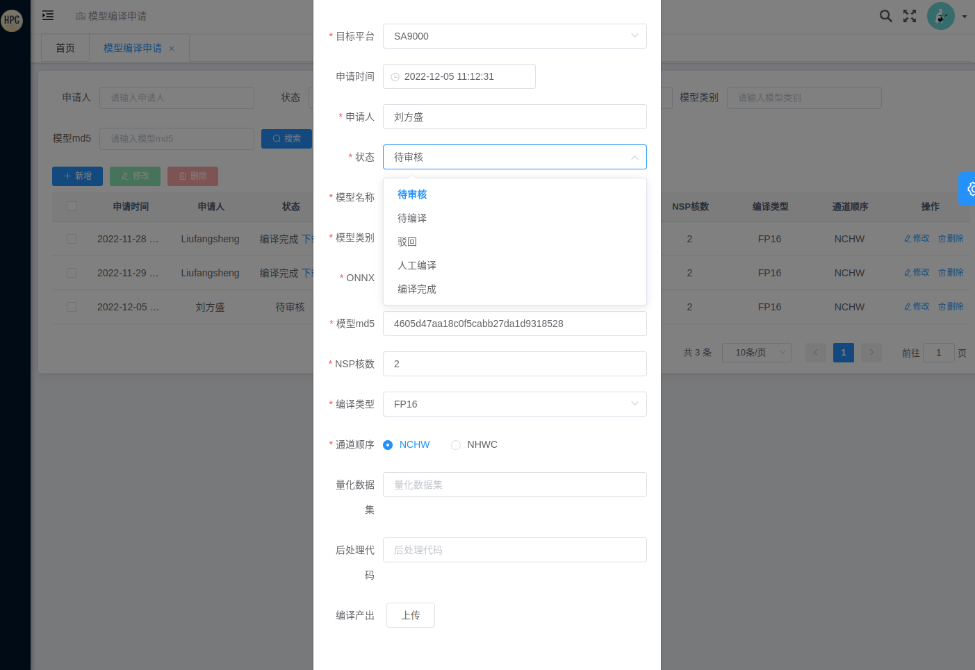
审核员操作手册——审核请求/上传手动编译产出
自动编译：
状态设为待编译，空
闲的任务处理机可自
动完成模型编译和上
传
人工编译：
编译完成后需要编译人员
手动的将编译产出上传

Slide 13
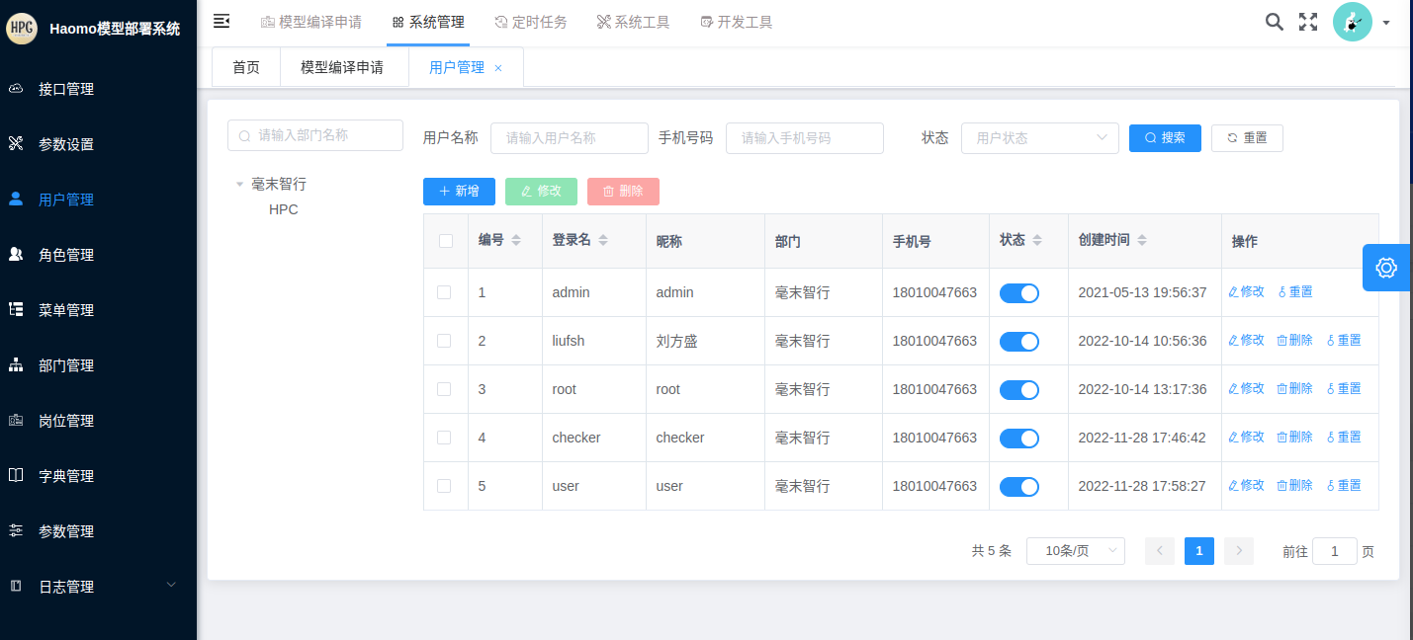
管理员操作手册——用户管理

